Slide 1

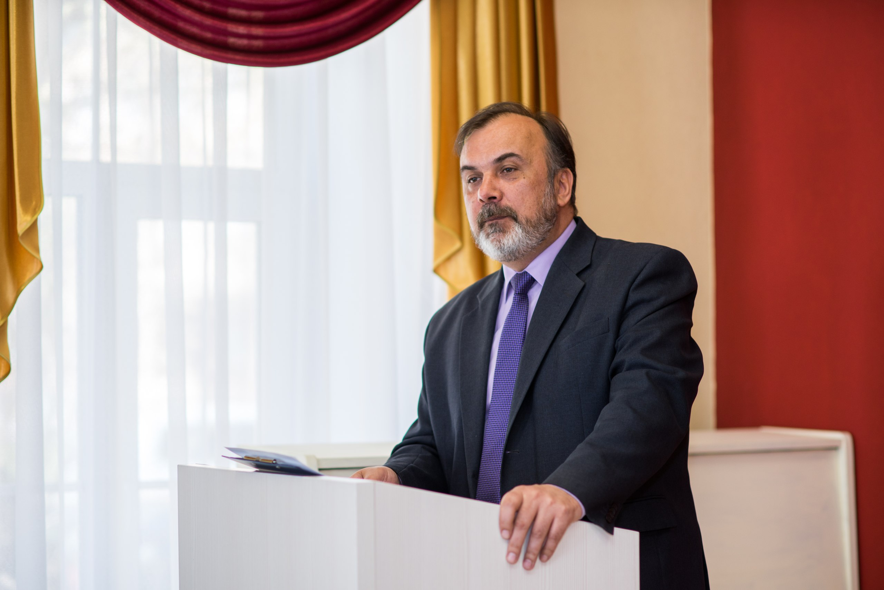
Ерастов Виктор Сергеевич

Slide 2
Ерастов виктор сергеевич
Автор:
Книги «Православное предпринимательство», в соавторстве «Сарапул 2000», «Дом и его хозяин» и более 30 научных и методических работ; оригинальных методик финансового контроллинга и бюджетирования на предприятиях; программ развития туризма и внутреннего водного транспорта в Удмуртии; идей «Народных экскурсий», книжной серии «Память Сарапула», возрождения традиции Сарапульского Казанского крестного хода. Нескольких социально-культурных, общественных проектов и программ.

Slide 3
Награждён:
— Орденами: «Архистратига Божия Михаила», Императорским и Царским Орденом «Святого Станислава» III ст.
— Медалями: «10 лет Дворянскому собранию России», «За вклад в наследие народов России», «10 лет Дворянскому Собранию Удмуртии», Крест «За увековечивание памяти Отечественной войны 1812 года», «400 лет Дому Романовых», «В память 400-летия Дома Романовых. 1613-2013», «Юбилей Всенародного Подвига. 1613-2013», Крест «В память Российского воинства», «Во имя России», «За следование традициям Печерских целителей» II степени (Украина).
— Почетными грамотами и благодарственными письмами: Главы города Сарапула, Главы каракулинского района, Администрации города Сарапула, Министерства промышленности и транспорта Удмуртии, Государственного Совета Удмуртской Республики, Архиерейскими грамотами Ижевской и Удмуртской епархии (2010, 2011 гг.), Сарапульской епархии (2014 г.) в благословение за усердные труды во славу Святой Церкви.

Slide 4

Город на ощупь
создать условия для облегчения доступа инвалидов к культурно-историческим ценностям города Сарапула и уравнять возможности незрячих и зрячих людей в восприятии памятников истории и архитектуры, сделав их доступными как для визуального, так и для тактильного восприятия как самостоятельно, так и с помощью подготовленных волонтёров.

Slide 5

ПАРТНЁРЫ
Проект «Город на ощупь» ГНОО «Ассоциация родителей детей-инвалидов города Сарапула» получил поддержку Координационного комитета по проведению конкурсов на предоставление грантов Президента Российской Федерации в соответствии с Распоряжением Президента Российской Федерации от 3 апреля 2017 года № 93-рп «Об обеспечении в 2017 году государственной поддержки некоммерческих неправительственных организаций, участвующих в развитии институтов гражданского общества, реализующих социально значимые проекты и проекты в сфере защиты прав и свобод человека и гражданина» на сумму 9 869 127 рублей.

Slide 6




ПАРТНЁРЫ

Slide 7





ПАРТНЁРЫ
Музей истории религий и национальностей Прикамья
Школы города Сарапула №№ 8, 12, 15, 17
Сарапульский педагогический колледж

Slide 8
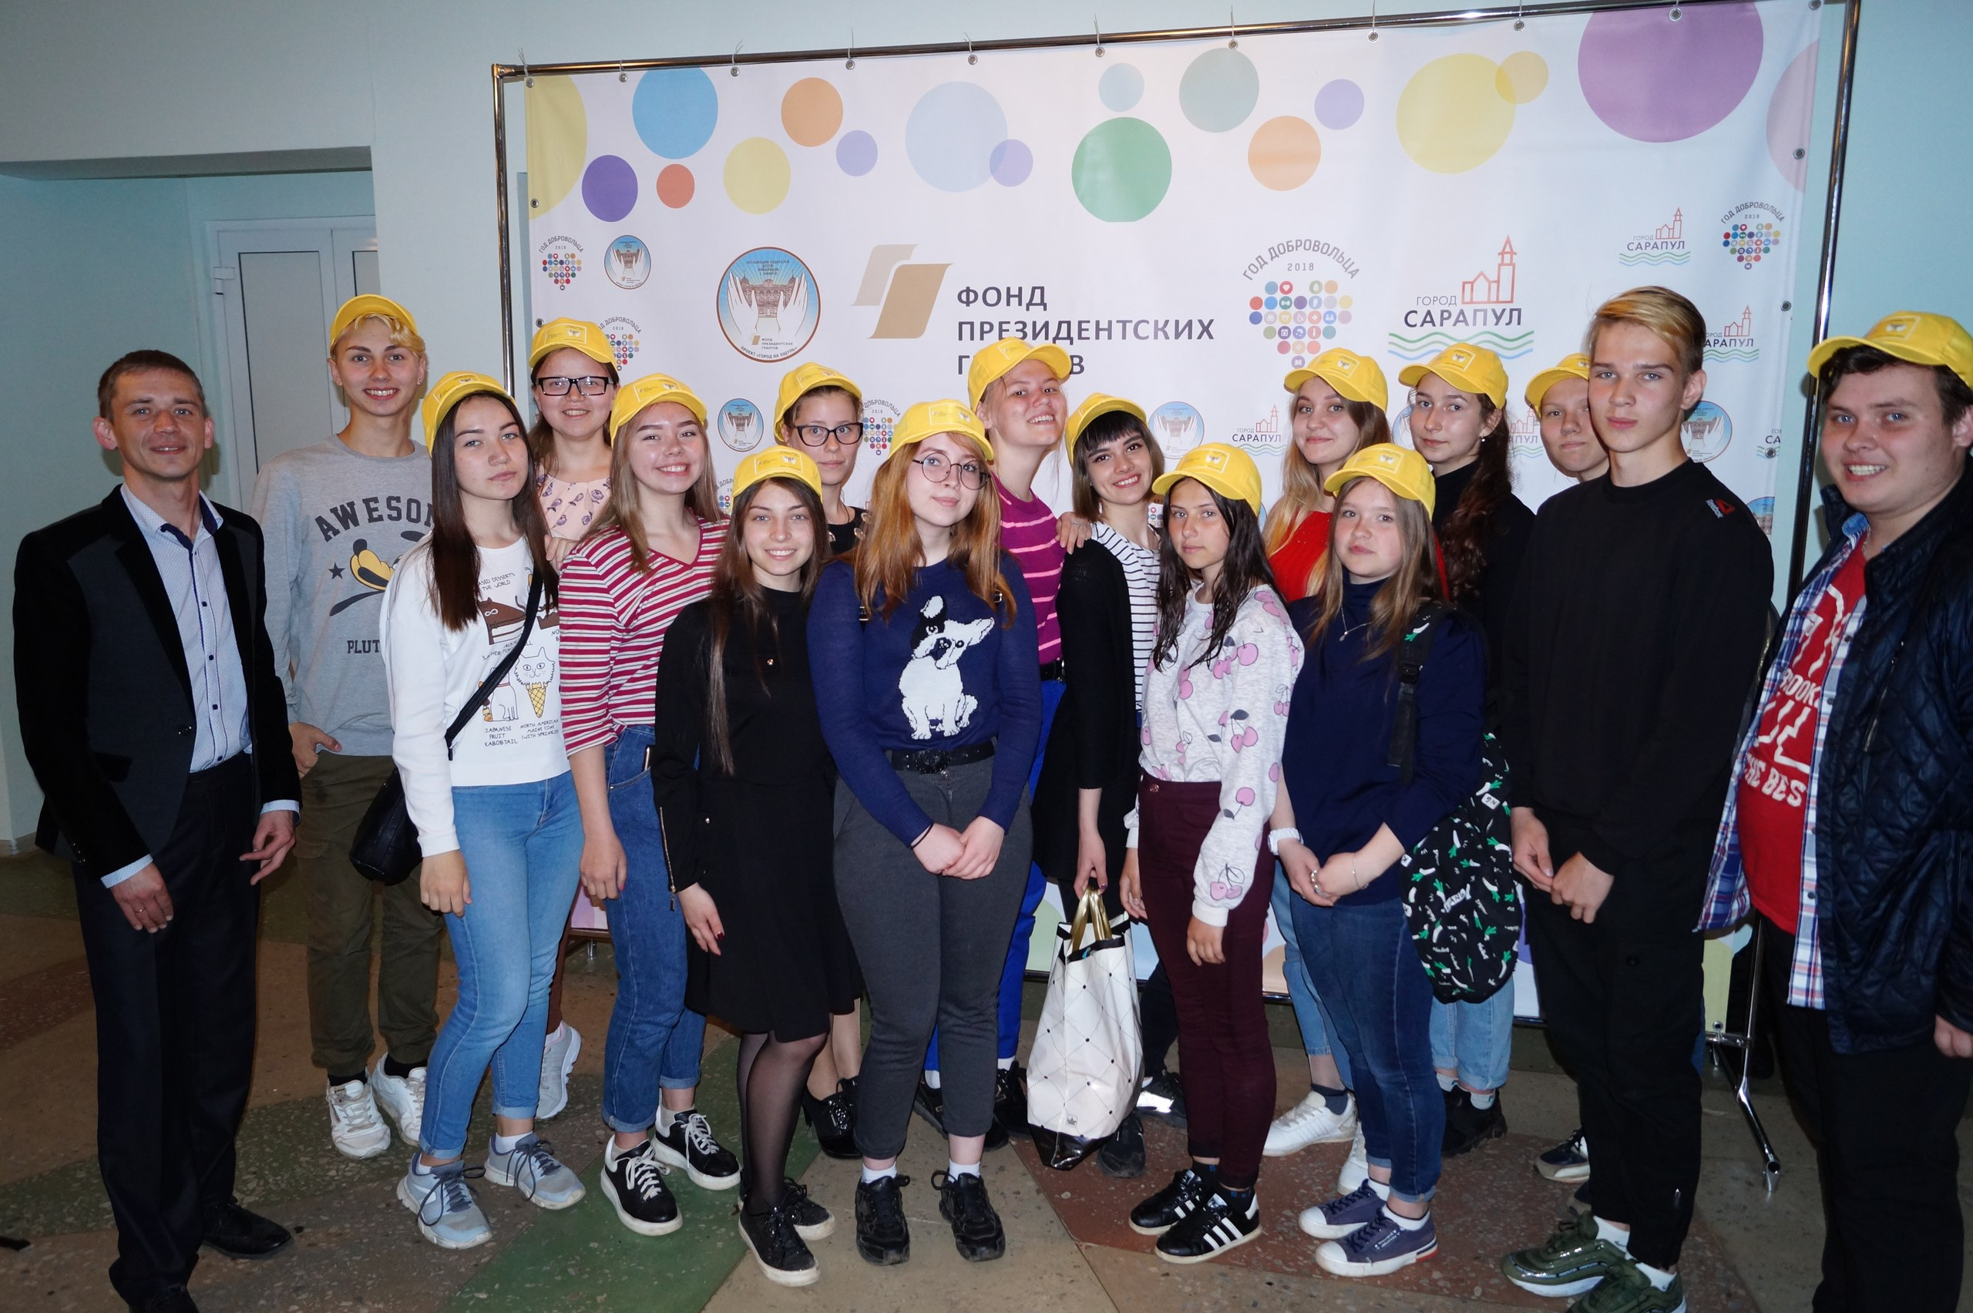
Сформировано
20 волонтёрских отрядов
общей численностью 541 человек

Slide 9

Разработаны
Рабочая тетрадь Экскурсовода-волонтёра
Методические пособия по 3 туристическим маршрутам

Slide 10

2 флешмоба 40 миниэкскурсий
у 20 объектов культурного наследия для
6000 экскурсантов

Slide 11
выездные выставки
В 4 субъектах Российской Федерации:
Златоуст (Челябинская область)
Екатеринбург (Свердловская область)
Нефтекамск (Республика Башкортостан)
Чайковский (Пермский край)

Slide 12
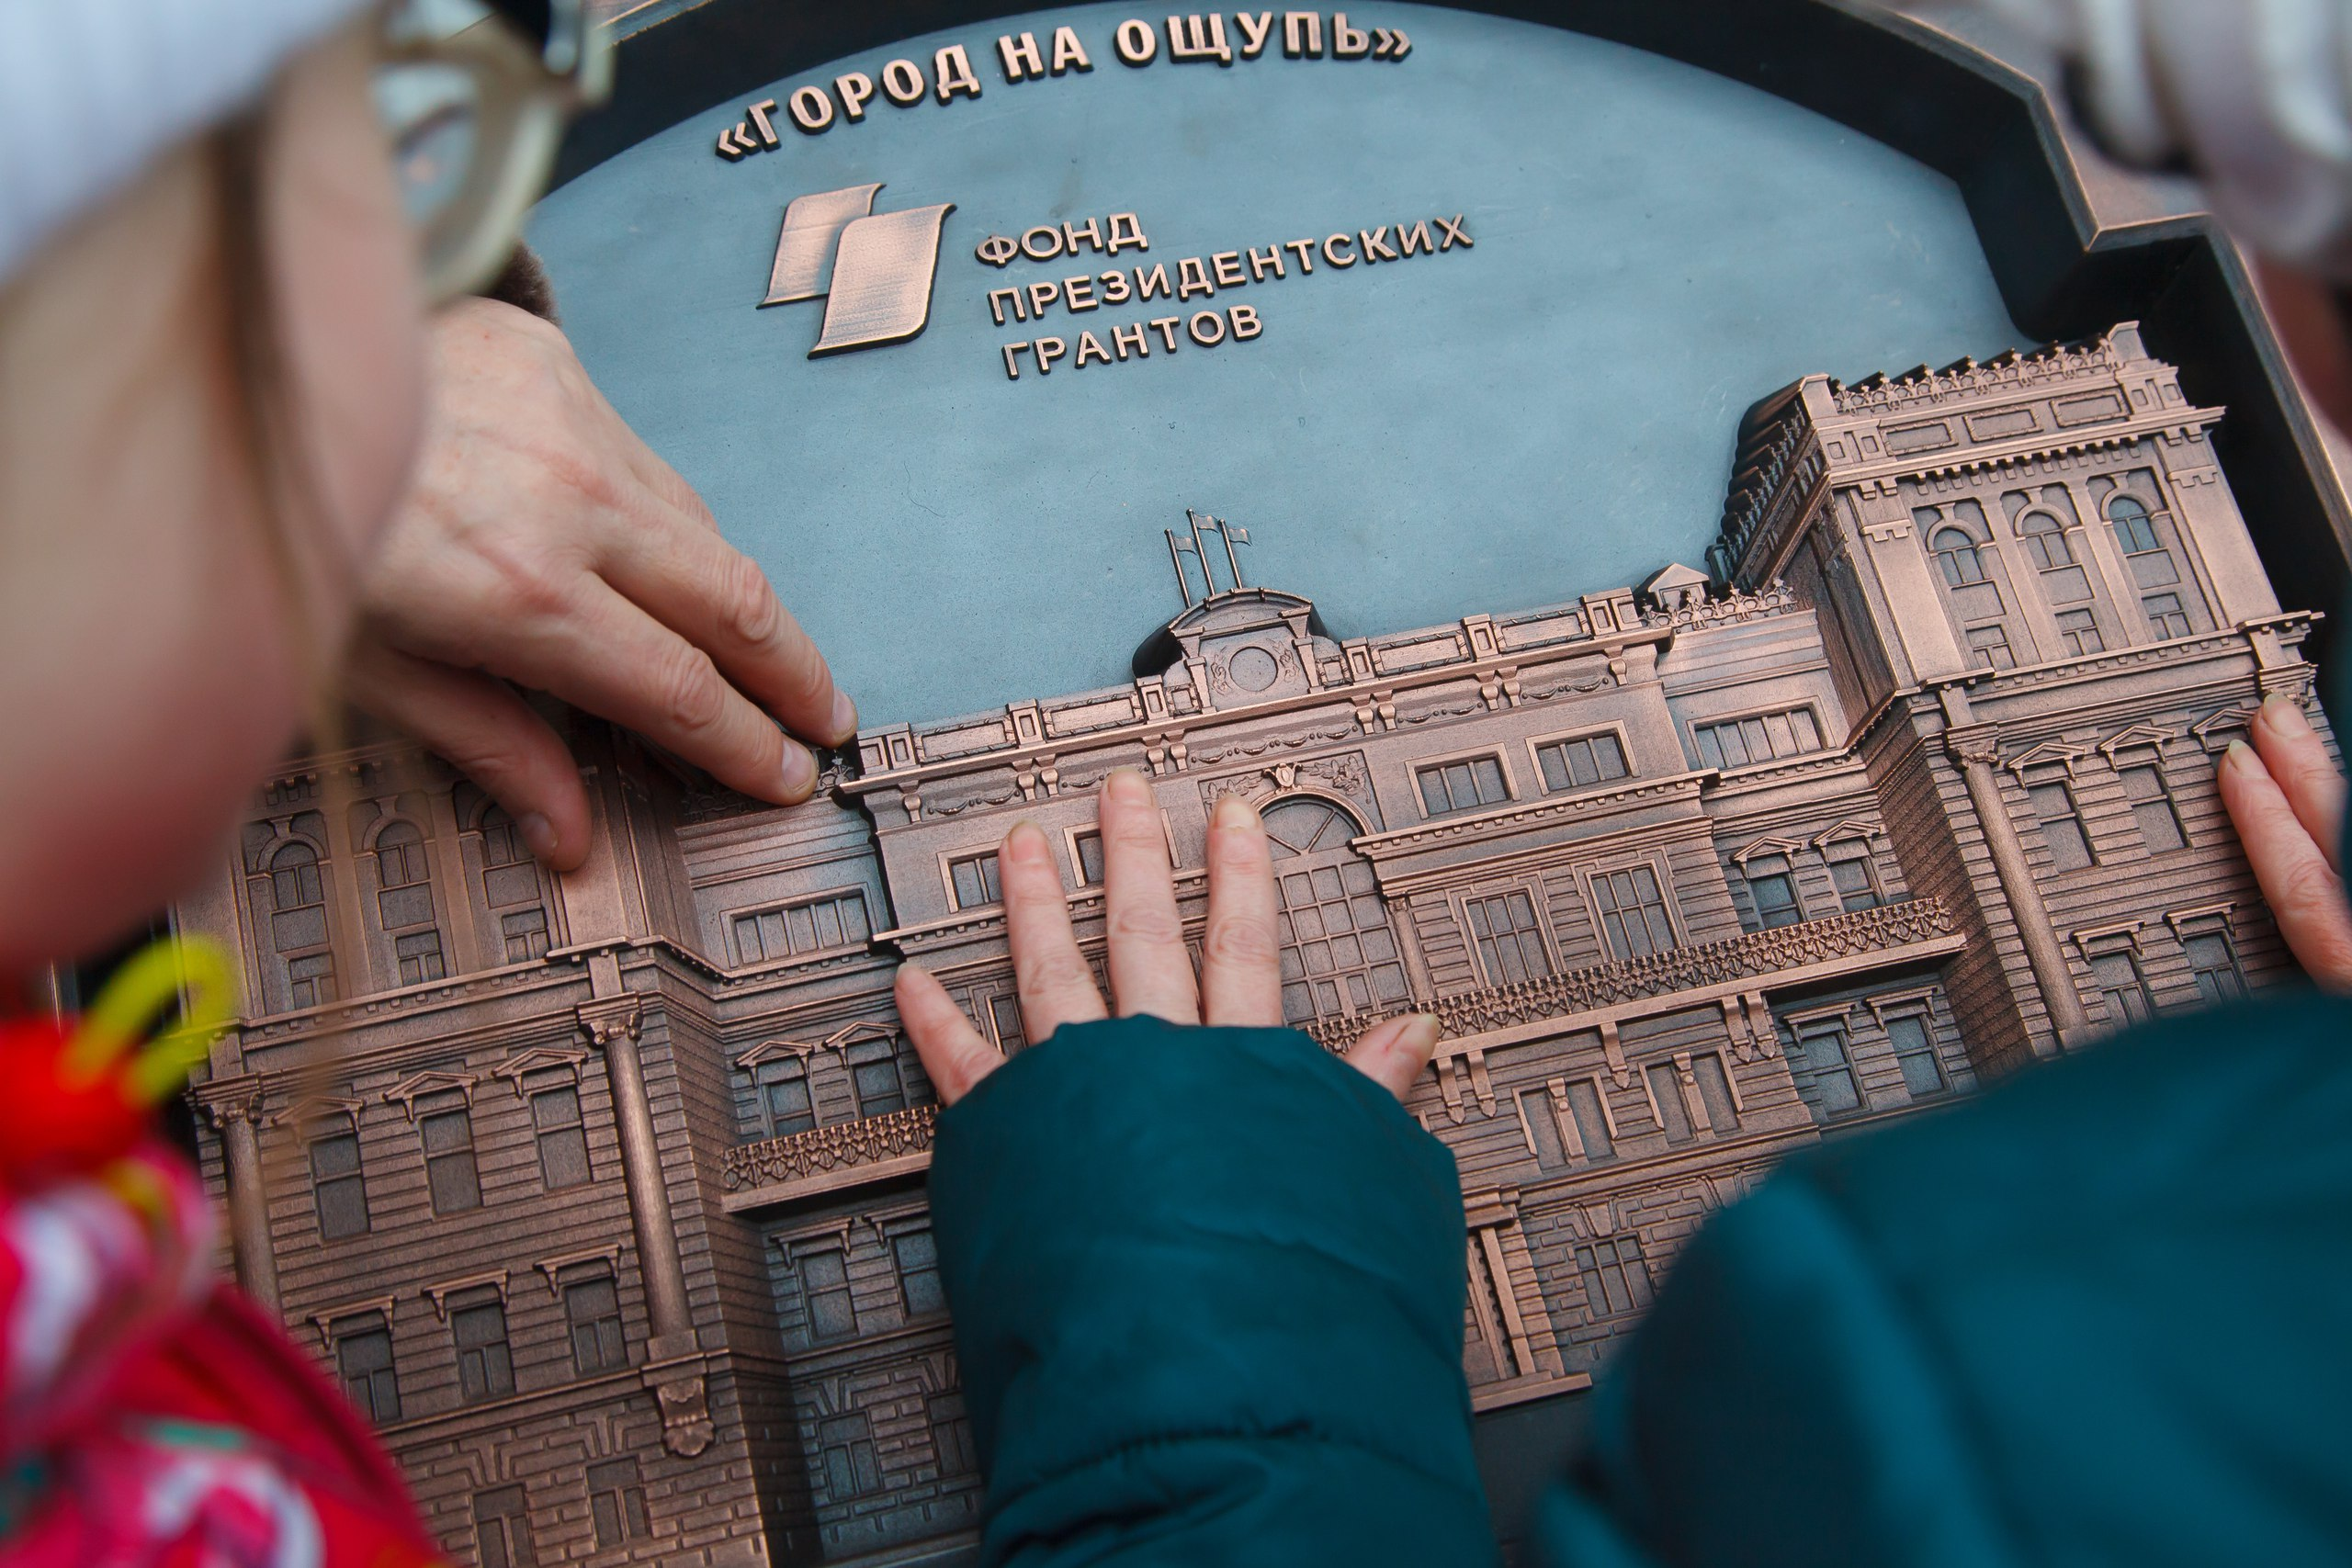
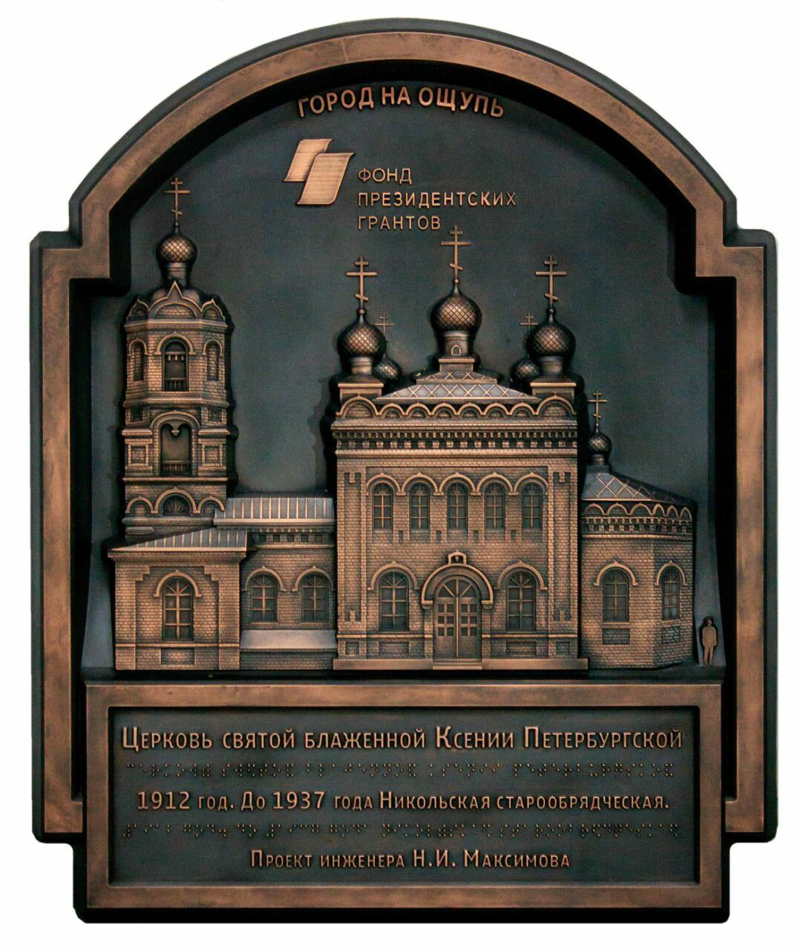
Изготовлены 14 тактильных барельефа

Slide 13
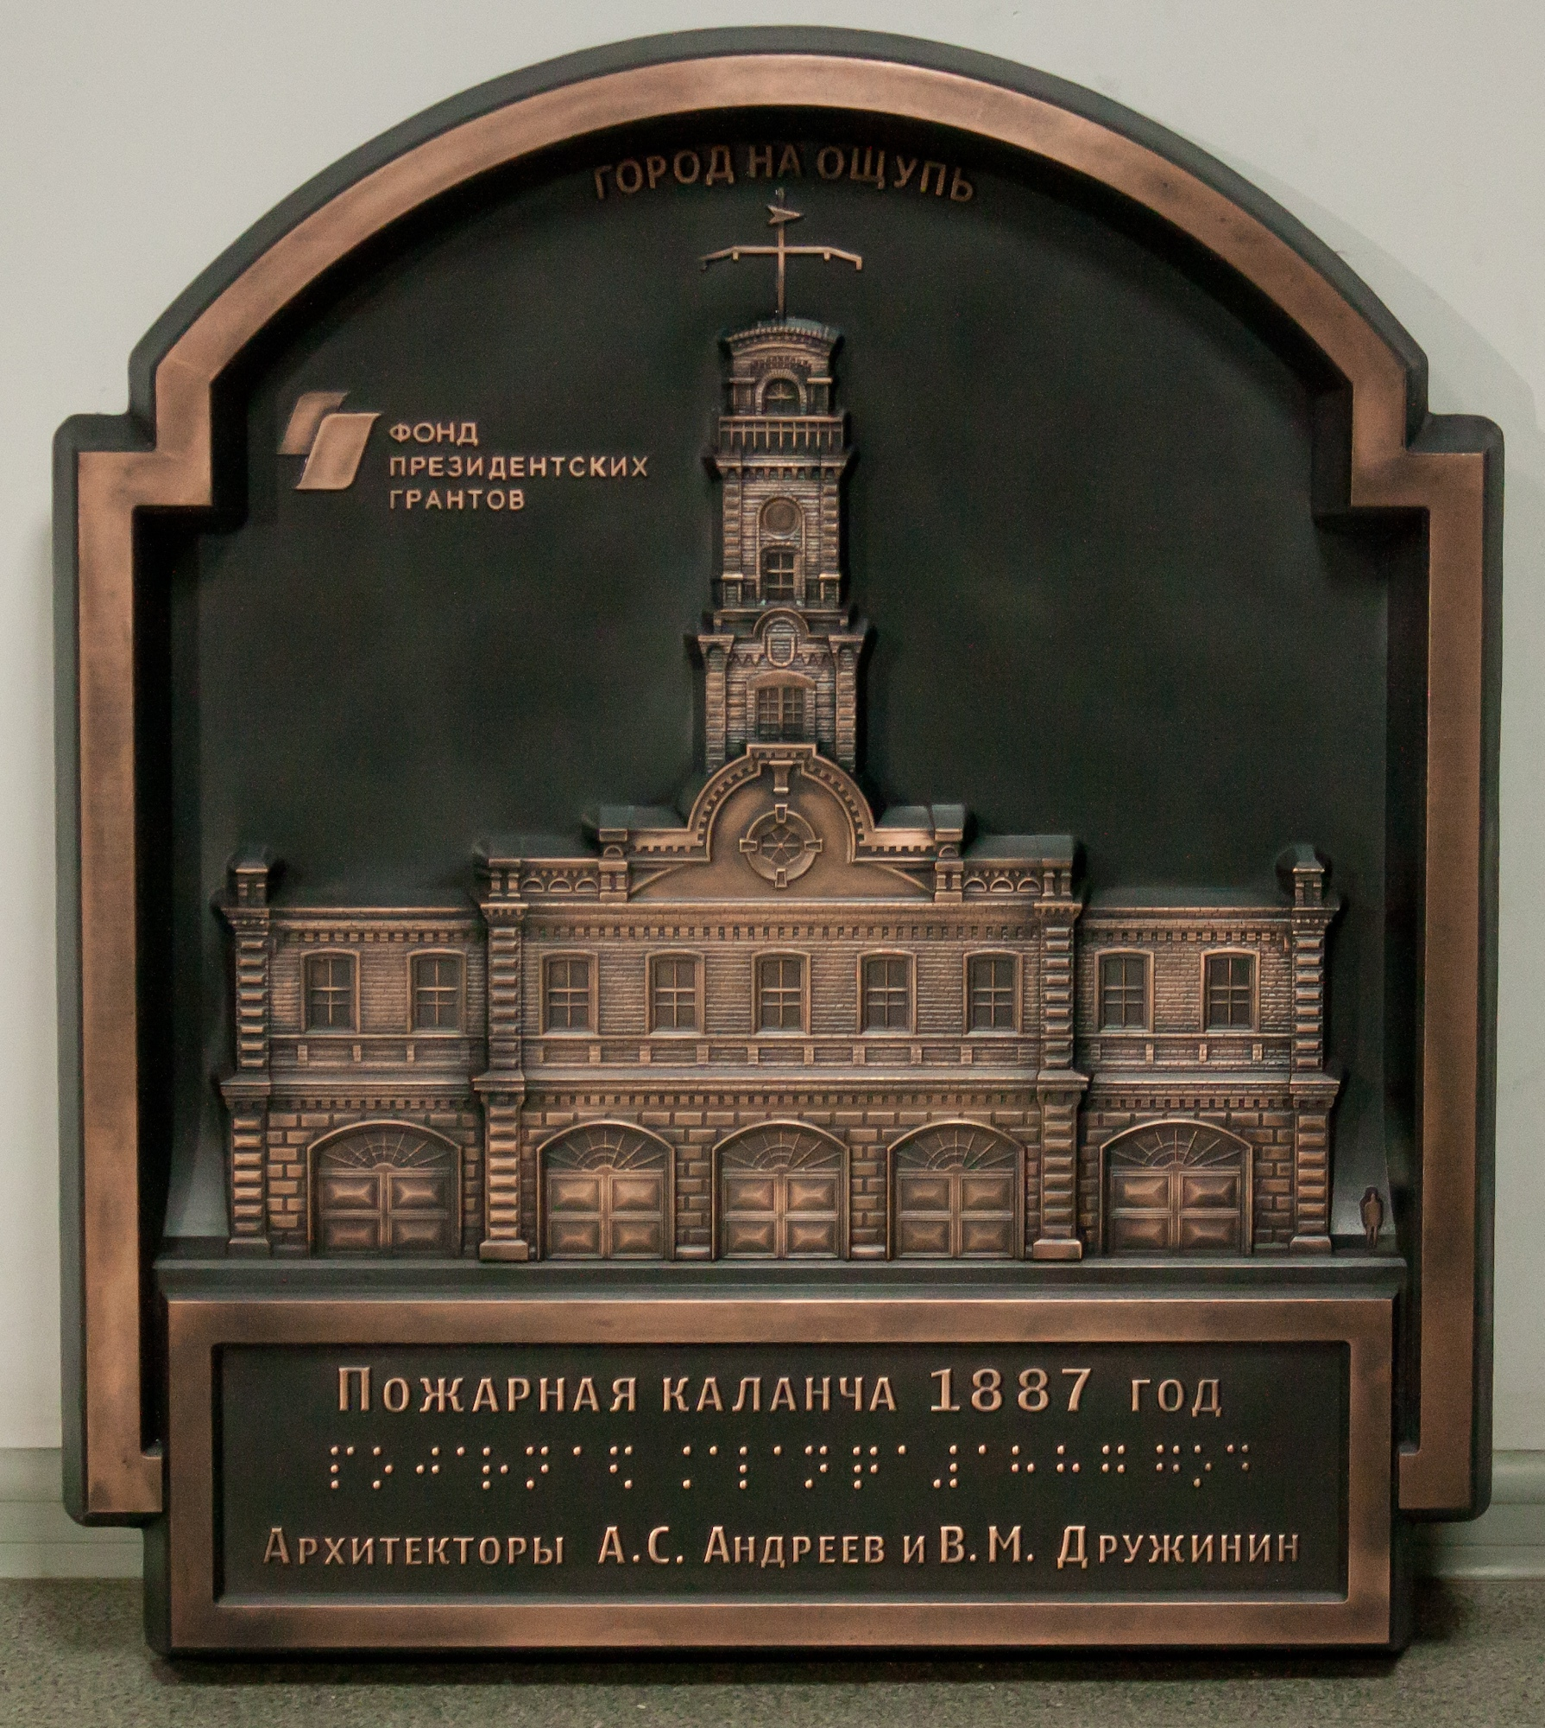
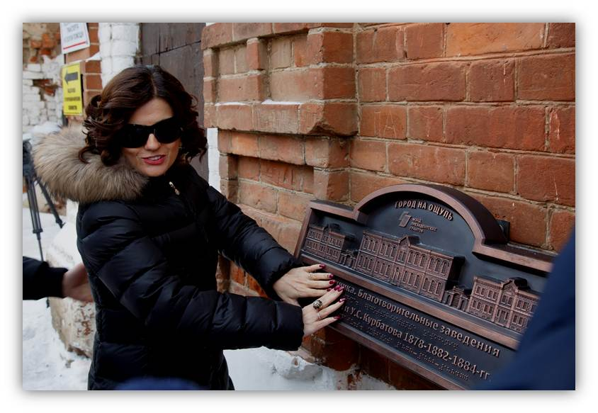

Slide 14
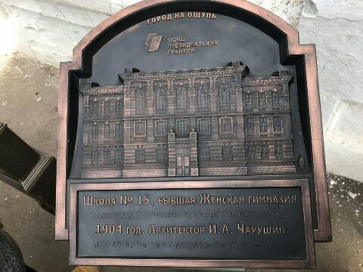
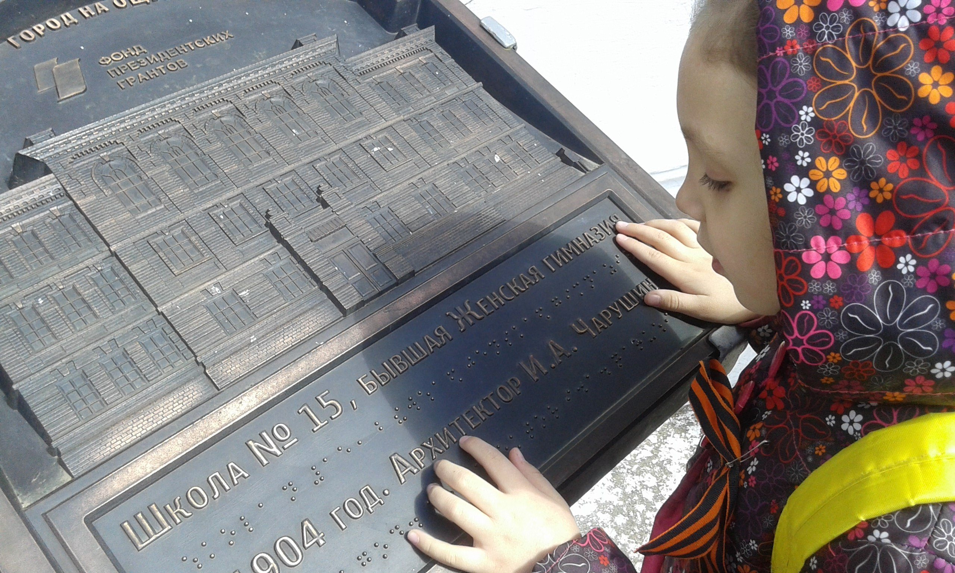

Slide 15
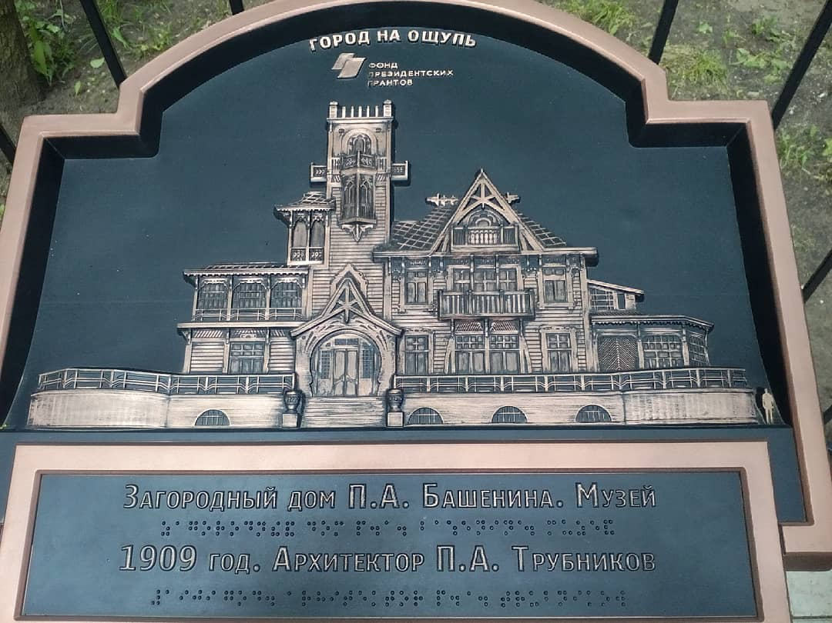
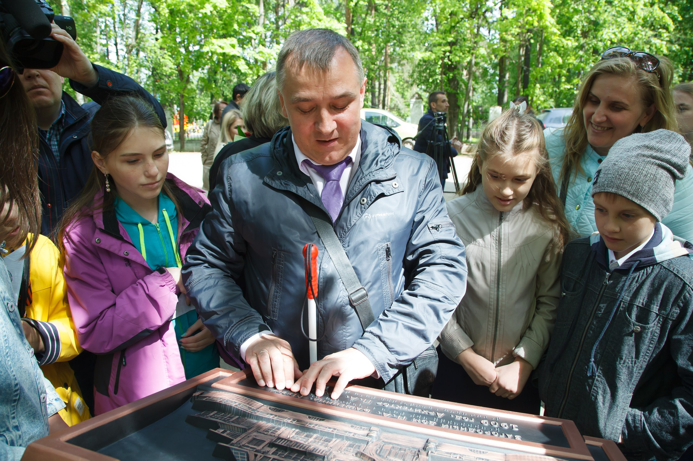
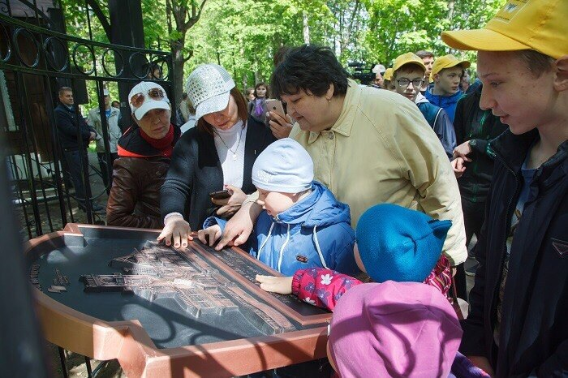

Slide 16
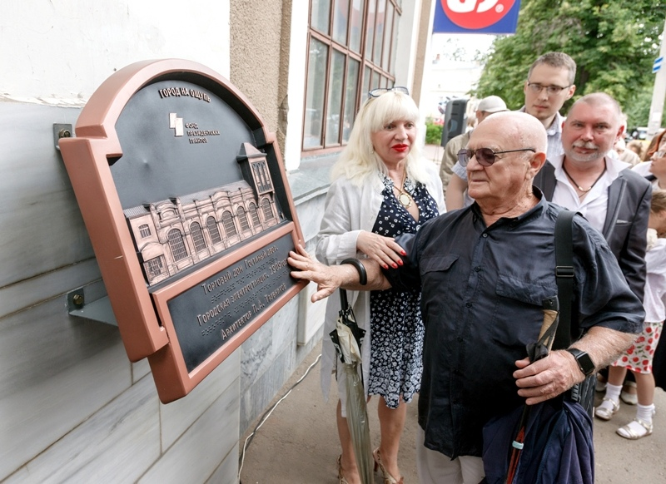
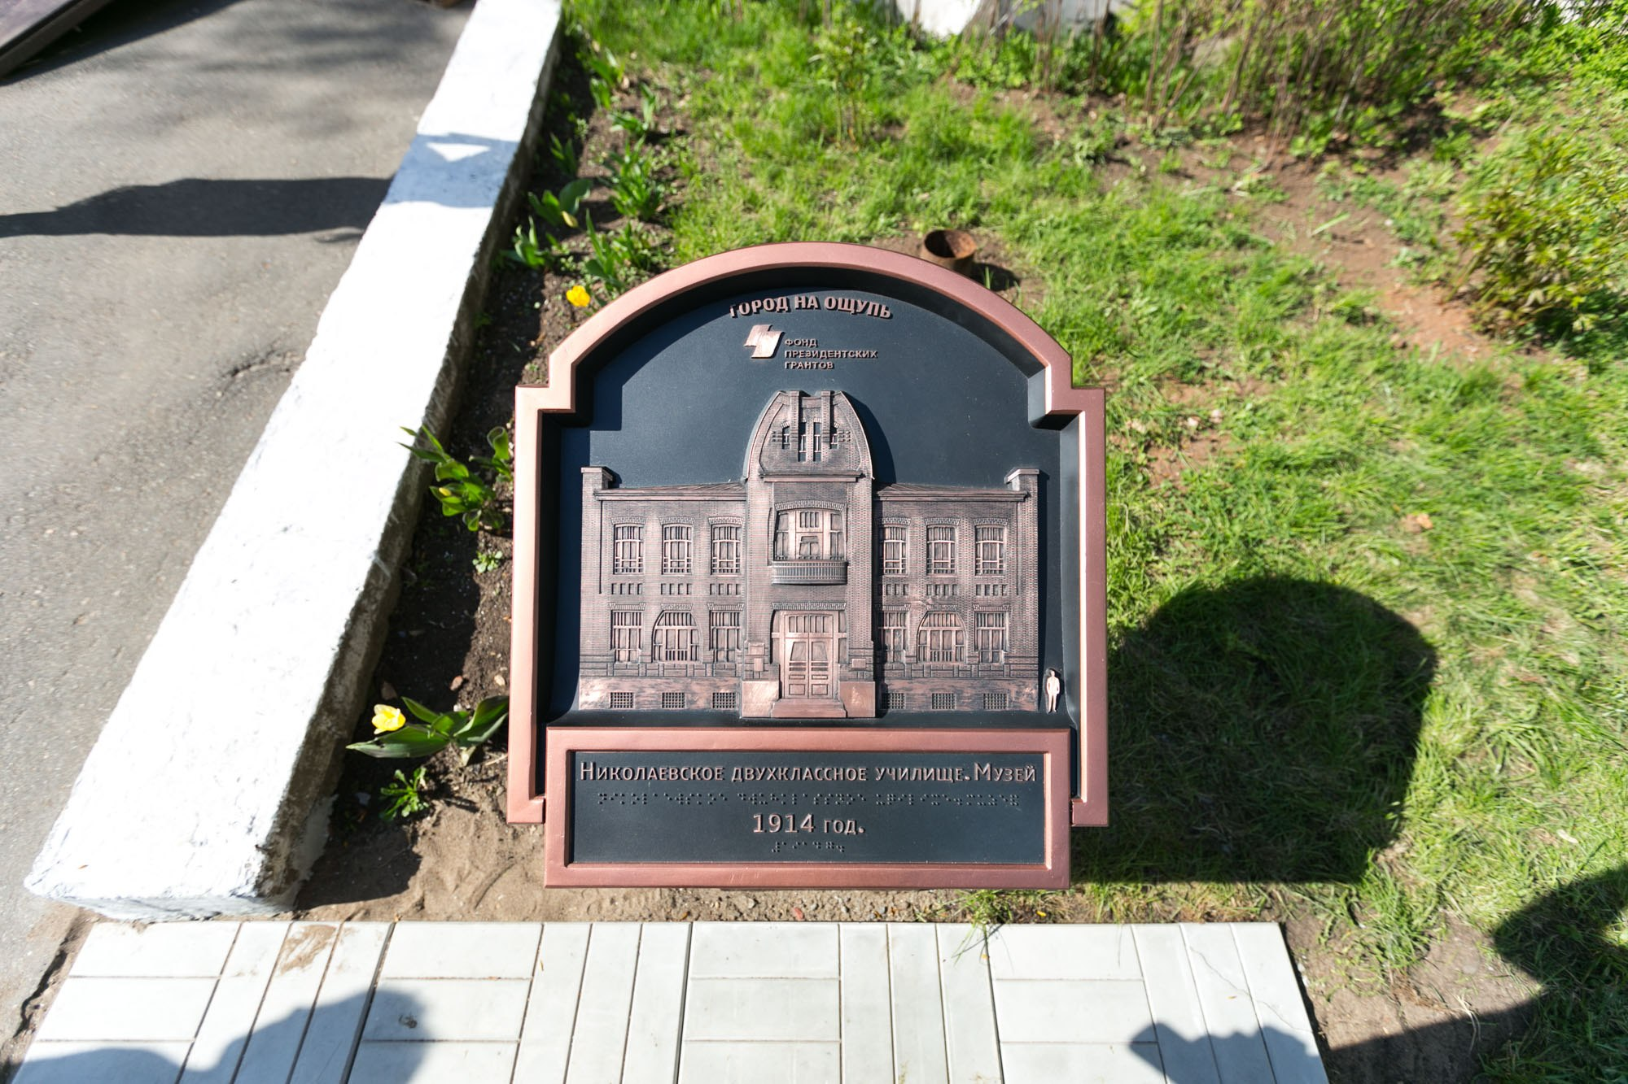
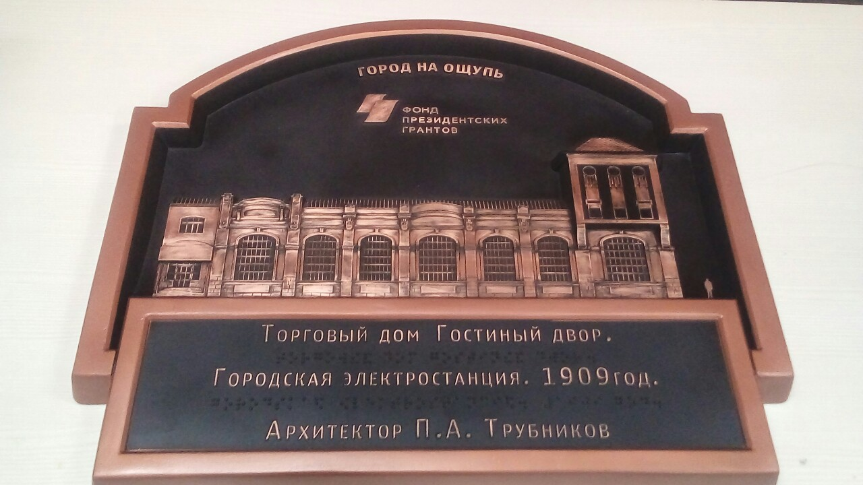

Slide 17
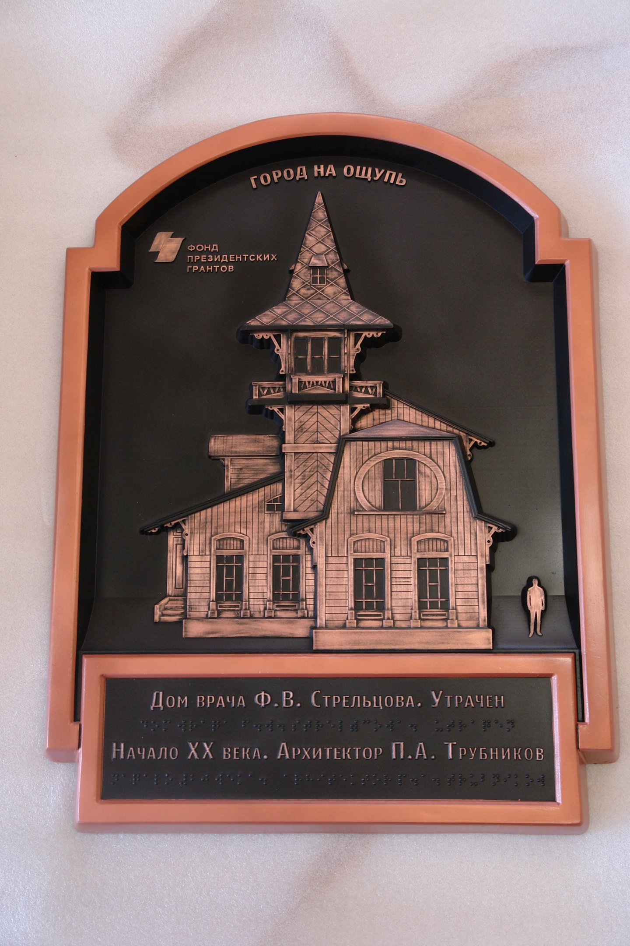
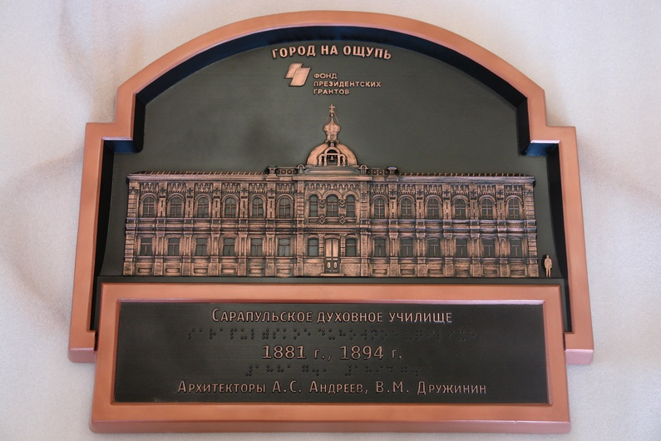

Slide 18
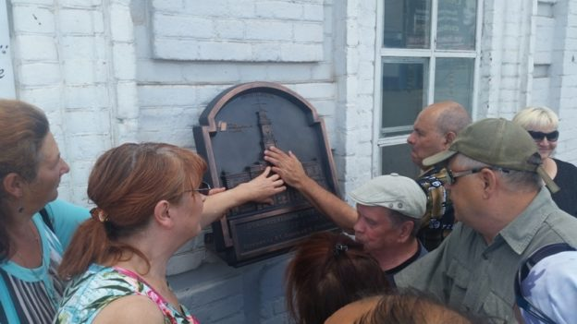
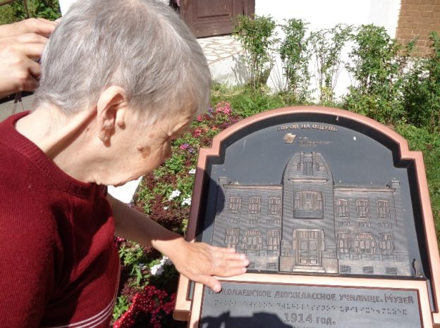
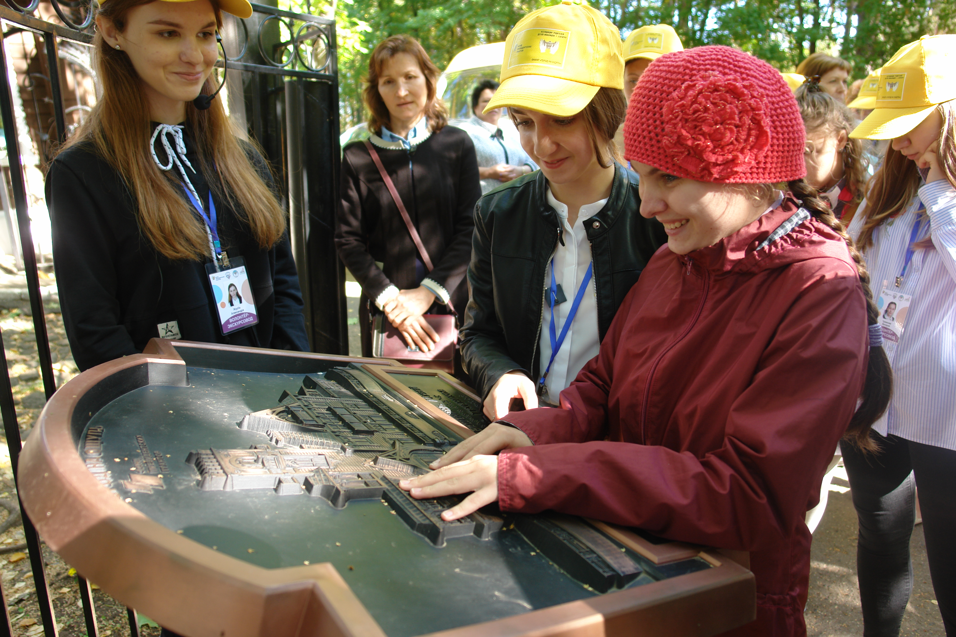
Экскурсии

Slide 19
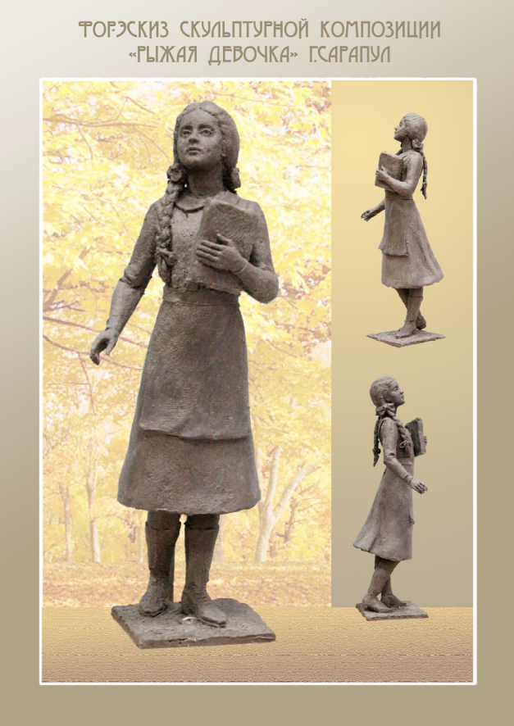
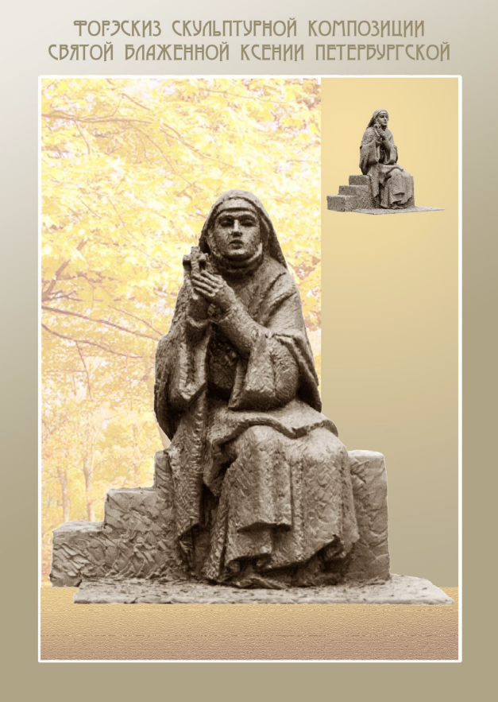
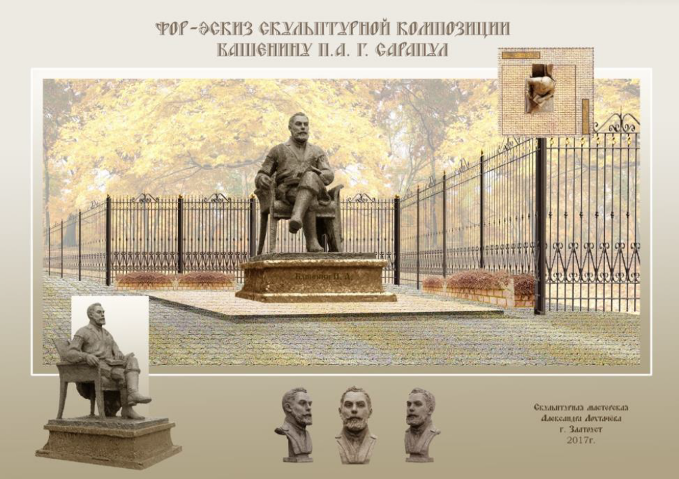
Город на ощупь: Персоны и персонажи

Slide 20
«Дорогою добра»
Инклюзивное пространство на территории которого безбарьерная среда создается не здоровыми для инвалидов, а инвалидами для здоровых людей. Посетителям будет предложено хотя бы на какое-то время почувствовать себя без какого-то органа чувств или конечностей.
В ходе реализации проекта "Город на ощупь" на улицах Сарапула установлено 14 тактильных барельефов, но поскольку тактильные доски металлические то они не комфортны для восприятия на ощупь в холодное время года на выставке "Дорогою добра" будут размещены их копии из пластика или гипса. Пандус с изменяемым наклоном продемонстрирует насколько важен градус подъема и ширина поручней для комфортного подъема и безопасного спуска; Посетителям будет предложено перемерить на себе, а инвалидам научиться пользоваться различными гаджетами облегчающими жизнь - от температуры воды в чайнике, до тактильного монитора к компьютеру.
Посредством настольных игр будет организован не только досуг инвалидов, но и соревнования с участием здоровых людей.

